Slide 1

8장
파이썬에서 데이터베이스 활용하기
Notes:
20486A
02: Designing ASP.NET MVC 4 Web Applications

Slide 2
Module Overview
관계형데이터베이스(RDBMS) 소개
Sqlite3사용
Notes:
20486A
02: Designing ASP.NET MVC 4 Web Applications

Slide 3
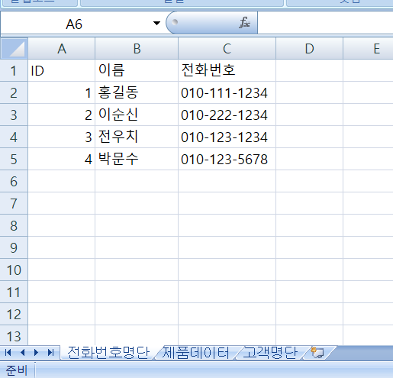
Lesson 1: 데이터베이스 소개
데이터베이스를 처음 사용한다면 엑셀과 비교해 볼 수 있다.
엑셀로 만든 하나의 파일은 데이터베이스라고 생각할 수 있다.
하나의 파일에 있는 워크시트는 테이블이라고 보면 된다.
하나의 행 데이터를 레코드(row)라고 보면 된다.
id열, 이름열, 전화번호열은 하나의 레코드(row)에 있는 컬럼
Notes:
20486A
02: Designing ASP.NET MVC 4 Web Applications

Slide 4
Lesson 1: 데이터베이스 소개
파이썬으로 작성한 프로그램에서 데이터를 관리하는 경우
제품 리스트를 입력,수정,삭제,조회를 할 수 있는 파이썬 프로그램
고객 리스트를 입력,수정,삭제,조회를 할 수 있는 파이썬 프로그램
웹에서 수집한 데이터를 로컬 데이터베이스에 입력해서 지속적으로 사용해야 하는 경우
개발자가 직접 파일 구조를 만들어서 작업하기에는 부담스럽기 때문에 로컬 데이터베이스 엔진을 사용하면 작업량이 줄어든다.
Notes:
20486A
02: Designing ASP.NET MVC 4 Web Applications

Slide 5
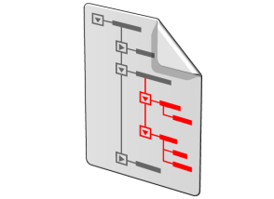

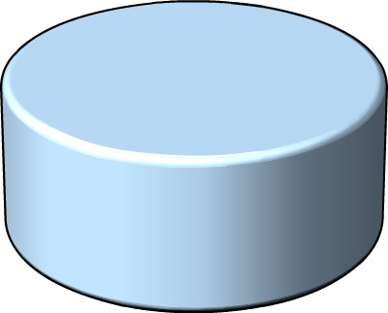
Lesson 1: 데이터베이스 소개
파이썬으로 작성한 응용프로그램
Query
Data
관계형데이터베이스(RDBMS)

Slide 6
Lesson 1: 데이터베이스 소개
샘플 데이터베이스
사원 테이블
기본키
외래키
부서 테이블
사원 테이블
EmployeeID
DepartID
사원명
1
100
전우치
2
101
홍길동
3
101
이순신

Slide 7
Lesson 1: 데이터베이스 소개
SQL(Structure Query Language)사용하기
DDL(Data definition language)
데이터베이스의 객체를 생성, 수정, 삭제하는 언어
DML(Data manipulation language)
데이터를 다루는 언어
아래의 4가지 문장을 수업에서 사용
SELECT
INSERT
UPDATE
DELETE

Slide 8
Lesson 2: SQLite 사용하기
여기서 사용하려는 SQLite3은 로컬 디스크 기반의 가벼운 데이터베이스 라이브러리이다.
이미 안드로이드, 아이폰, 윈도우폰 등에서 많이 사용되고 있다.
콘솔에서 작동하는 코드를 작성하고, 나중에 GUI코드를 붙여서 실행파일로 만들어서 고객에게 배포할 수 있다.
Notes:
20486A
02: Designing ASP.NET MVC 4 Web Applications

Slide 9
Lesson 2: SQLite 사용하기
sqlite3 모듈: 데이터베이스 연결과 같은 전역적인 함수가 정의되어 있다.
sqlite3.connect(database[, timeout, isolation_level, detect_types, factory]) : SQLite3 DB에 연결하고 연결된 Connection객체를 반환한다.
sqlite3.complete_statement(sql) : 세미콜론으로 끝나는 SQL 문에 대해 True를 반환한다.
sqlite3.register_adapter(type, callable) : 사용자정의 파이썬 자료형을 SQLite3에서 사용하도록 등록한다.
sqlite3.register_converter(typename, callable) : SQLite3에 저장된 자료를 사용자정의 자료형으로 변환하는 함수를 등록한다.
Notes:
20486A
02: Designing ASP.NET MVC 4 Web Applications

Slide 10
Lesson 2: SQLite 사용하기
Connection 클래스 : 연결된 데이터베이스를 동작시키는 역할을 한다.
Connection.cursor() : 커서 객체를 생성한다.
Connection.rollback() : 지금까지 작업한 내용을 DB에 반영하지 않고 트랜잭션 이전 상태로 되돌린다.
Connection.commit() : 지금까지 작업한 내용을 DB에 반영한다.
Connection.close() : DB연결을 종료한다.
Connection.execute(sql[, parameters]) : 임시 Cursor객체를 생성해 해당 execute 메서드를 실행한다.
Notes:
20486A
02: Designing ASP.NET MVC 4 Web Applications

Slide 11
Lesson 2: SQLite 사용하기
Cursor 클래스 : 실질적으로 데이터베이스에서 SQL문장을 실행하고 조회된 결과를 가져오는 역할을 한다.
Cursor.execute(sql[, parameters]) : SQL문장을 실행한다.
Cursor.executemany(sql, seq_of_parameters) : 동일한 SQL문장을 매개변수만 변경하면서 실행한다.
Cursor.executescript(sql_script) : 세미콜론으로 구분된 SQL문장을 실행한다.
Cursor.fetchone() : 조회된 결과로부터 데이터 1개를 반환한다.
Cursor.fetchmany([size=cursor.arraysize]) : 입력 받은 size만큼의 데이터를 리스트 형태로 반환한다.
Cursor.fetchall() : 조회된 결과 모드를 리스트로 반환
Notes:
20486A
02: Designing ASP.NET MVC 4 Web Applications

Slide 12
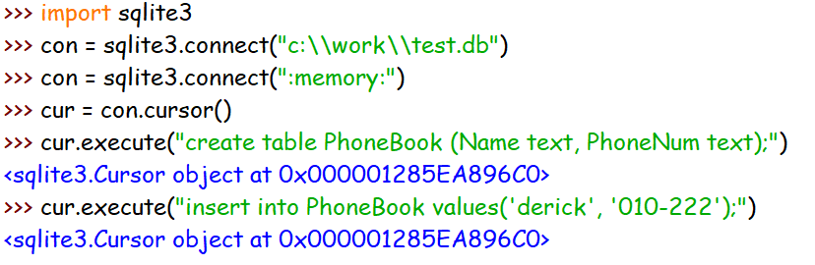
Lesson 2: SQLite 사용하기
데이터베이스 연결 : 물리적인 DB파일이 없으면 생성되며, 파일이 이미 존재하면 그 DB파일을 사용한다.
SQL문 실행 : SQL문을 실행한다.
Notes:
20486A
02: Designing ASP.NET MVC 4 Web Applications

Slide 13
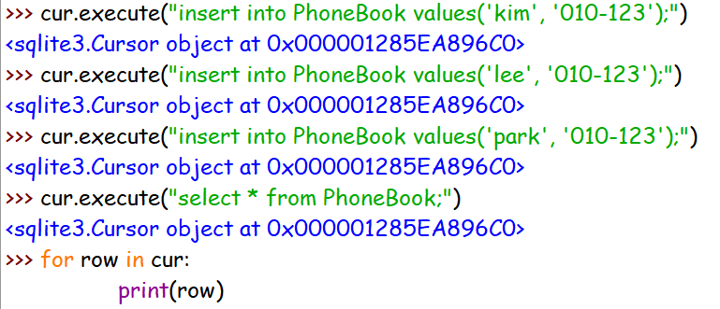
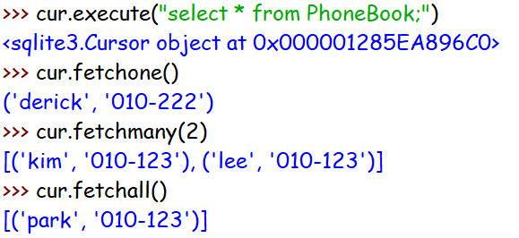
Lesson 2: SQLite 사용하기
레코드 조회 : 입력된 데이터를 데이터베이스로부터 가져오는 메서드들
Notes:
20486A
02: Designing ASP.NET MVC 4 Web Applications

Slide 14
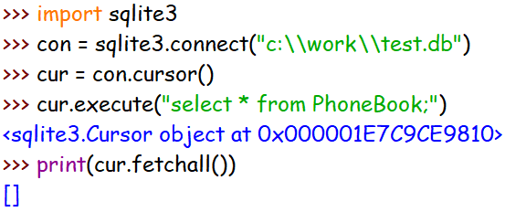
Lesson 2: SQLite 사용하기
트랜잭션 처리 : 여러 개의 SQL구문을 하나의 실행단위로 묶어서 처리할 수 있다. 아래의 구문을 실행하고 커밋을 하지 않으면 데이터가 저장되지 않는다.
Notes:
20486A
02: Designing ASP.NET MVC 4 Web Applications

Slide 15
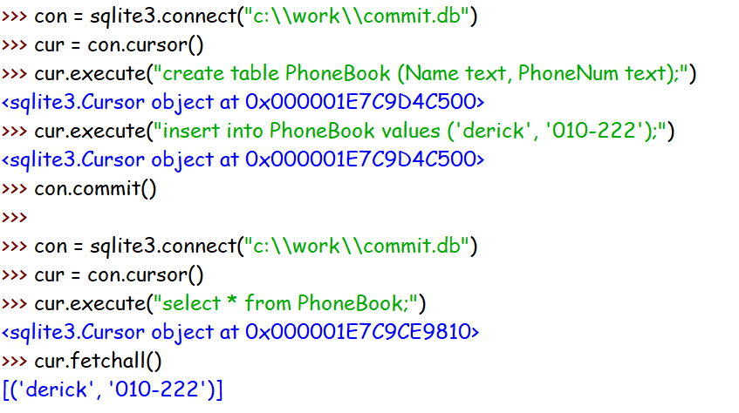
Lesson 2: SQLite 사용하기
작업한 내용을 커밋 하면 저장이 완료된다.
Notes:
20486A
02: Designing ASP.NET MVC 4 Web Applications

Slide 16
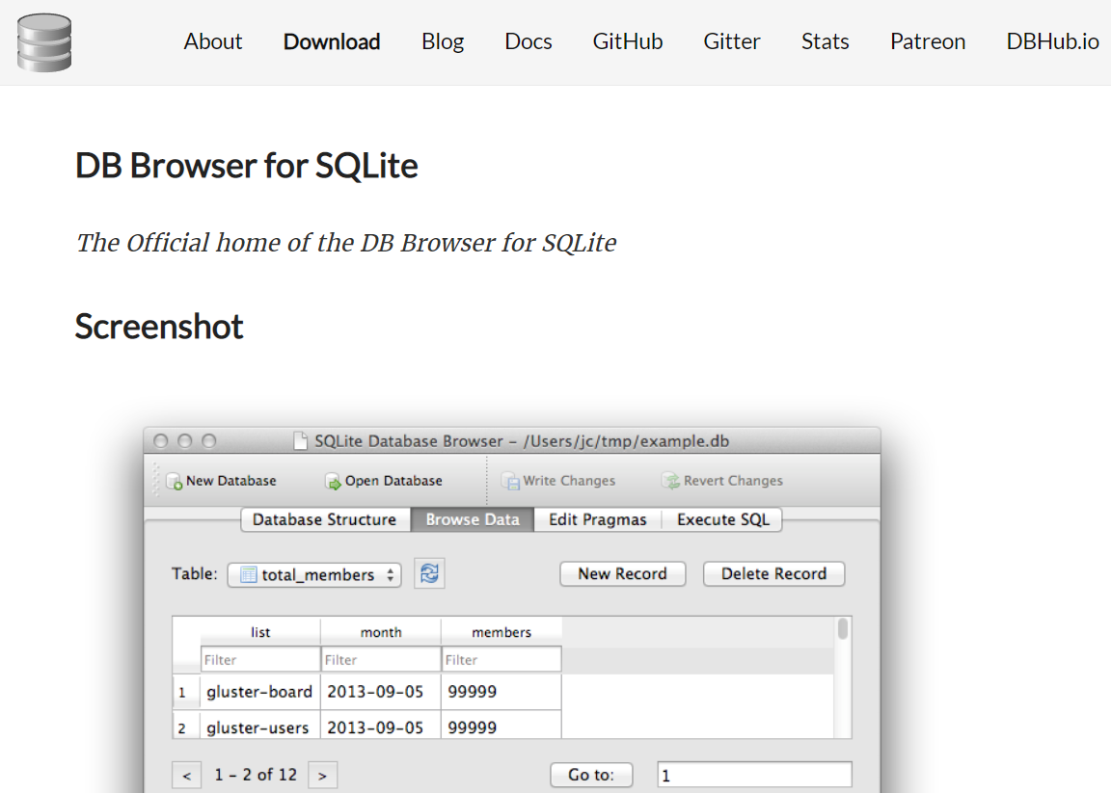
Lesson 2: SQLite 사용하기
모든 코드를 직접 작성하기에는 어려움이 있기 때문에 DBBrowser for SQLIte를 다운로드 받아서 사용한다.
Notes:
20486A
02: Designing ASP.NET MVC 4 Web Applications

Slide 17
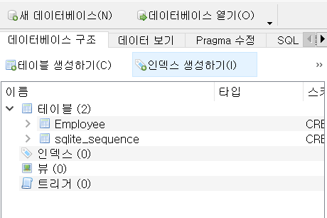
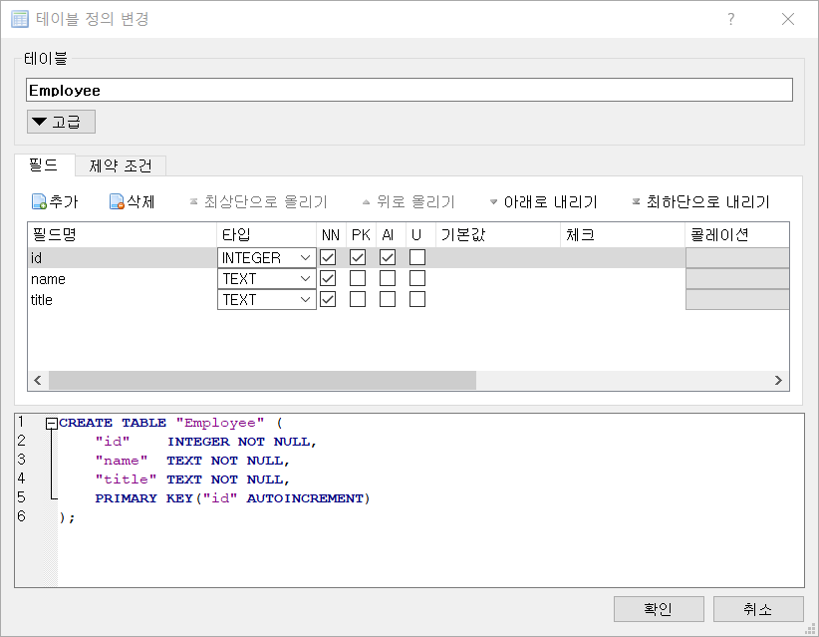
Lesson 2: SQLite 사용하기
아무래도 관리툴을 사용해서 작업을 하면 좀 더 편하게 기본적인 작업들을 할 수 있다.
Notes:
20486A
02: Designing ASP.NET MVC 4 Web Applications

Slide 18
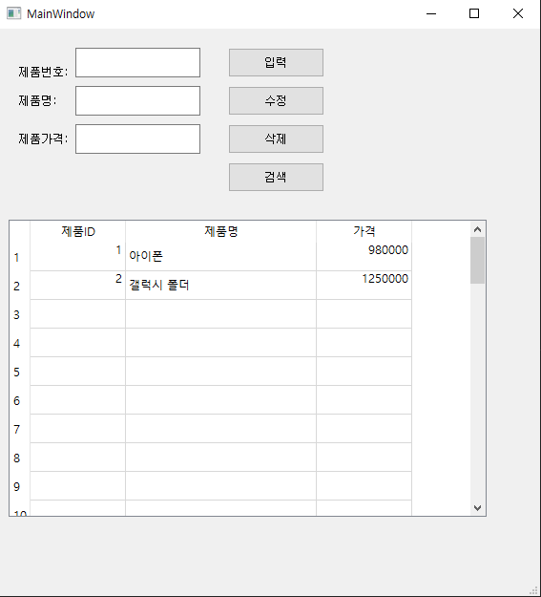
Lesson 2: SQLite 사용하기
PyQt와 SQLite를 같이 사용하면 아래와 같은 프로그램을 생성할 수 있다.
기본적으로 많이 사용하는 입력,수정,삭제,검색 기능을 구현했다.
Notes:
20486A
02: Designing ASP.NET MVC 4 Web Applications

